Slide 1
C++ 기반 로깅 라이브러리 구현 결과발표
전태준

Slide 2
목차
설치파일 및 설치방법
API 사용방법
API 사용예제
클래스 구성
로깅 라이브러리 요구사항 및 구현결과
개선할점
느낀점

Slide 3
설치파일 및 설치방법
설치파일
CPP 파일 main.cpp, timestamp.cpp, filetimestamp.cpp, context.cpp
Header 파일 Timestamp.h, filetimestamp.h, context.h
설치방법
CPP 파일과 Header파일을 한곳에 복사한 후 빌드
main.cpp
timestamp.cpp
timestamp.h
context.h
context.cpp
filetimestamp.h
filetimestamp.cpp

Slide 4
API 사용방법
main.cpp의 main함수 내에 다음과 같은 코드를 추가한 후 빌드 후 실행한다.
 | 요구사항 | int main()에 다음 코드 추가 | 예시코드
1 | 화면에 로깅내용이 출력되길 원할 경우 | PRINTDISPLAY(true); | PRINTDISPLAY(true);
2 | 화면에 로깅 내용이 출력되길 원하지 않을 경우 | PRINTDISPLAY(false); | PRINTDISPLAY(false);
3 | 코드가 설치되어 있는 폴더에 log파일 추가를 원할 경우 | LOG(“”, level, “ 메시지＂); ➔ 여기서 level은 INFO, DEBUG, WARN, ERROR를 가리킨다. | LOG(＂＂, INFO, ＂info메시지＂);
4 | 코드가 설치되어 있는 폴더 하위 폴더에 log파일 추가를 원할 경우 | LOG("폴더명\\", level, “메시지”); ➔ 여기서 \은 2번 써야 인식된다. | LOG("LOG\\",DEBUG, "debug메시지");
5 | 외장드라이브로 경로 지정을 원할 경우 | LOG(“드라이브명:\\폴더명\\”, level, “메시지”); ➔ 여기서 \은 2번 써야 인식된다. | LOG(“D:\\LOG\\",WARN, "warn메시지");

Slide 5
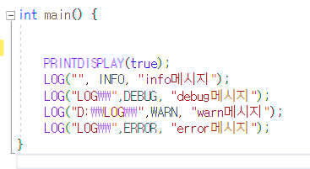

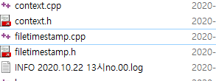
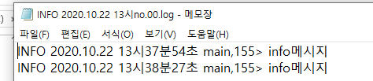
API 사용예제
main.cpp의 main함수를 앞의 API 사용법에 따라 다음과 같이 입력할 경우.
화면에 내용 출력
Source파일과 동일 폴더에 INFO LOG파일 생성

Slide 6
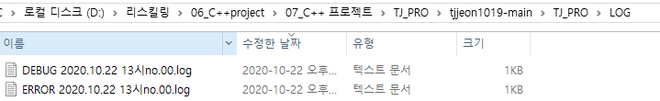
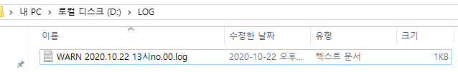
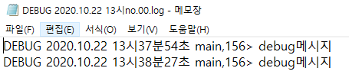
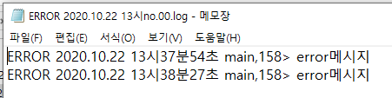
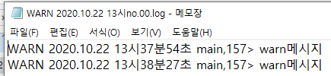
API 사용예제
main.cpp의 main함수를 앞의 API 사용법에 따라 다음과 같이 입력할 경우.
소스코드 폴더 하위 폴더 LOG에 DEBUG와 ERROR LOG 파일 생성됨
D:\Log 폴더에 WARN log 생성됨

Slide 7
클래스 구성
Logger
getInstance
setPrintToStdout
getFile
write
fileSize
Timestamp
current
toString
FileTimestamp
current
toString
Context
toString

Slide 8
클래스 구성
클래스명 | 함수명 | 함수역할
Logger | getInstance | - 싱글톤 구현 위한 함수
 | setPrintToStdout | - 디스플레이에 로깅기록 출력 여부 결정
 | getFile | - 파일 저장 위치 및 파일이름 지정 (사용자가 지정한 저장경로, 로깅레벨, 현재 날짜 및 시간정보, 파일번호 순으로 지정하여 파일 이름 지정)
 | write | - getFile에서 지정한 파일에 저장함. - 파일용량이 지정된 용량을 초과할 경우 파일이름내의 파일번호에 1을 더한 새로운 파일에 저장함.
 | fileSize | - 지정된 파일의 사이즈를 측정

Slide 9
클래스 구성
클래스명 | 함수명 | 함수역할
Timestamp | current() | - 지정된 파일에 로깅 기록을 위한 현재 날짜 및 시간을 구함.
 | toString() | - 지정된 파일에 로깅 기록을 위한 현재 날짜 및 시간을 문자열로 변환
FileTimestamp | current() | - 파일이름을 정하기 위하여 현재 날짜 및 시간을 구함.
 | toString() | 파일이름을 정하기 위해 구한 현재 날짜 및 시간을 문자열로 변환 파일이름 : 로깅레벨 + 현재날짜 및 시간 + 파일번호.log
Context | toString() | - 로깅을 기록할 때 소스 파일의 어떤 함수, 어떤 위치에서 발생한 정보인지 문자열로 저장함.

Slide 10
로깅 라이브러리 요구사항 및 구현결과
 | 요구사항 | 구현 결과
1 | 모듈 또는 소스 파일의 어떤 함수, 어떤 위치에서 발생한 정보인지 알 수 있어야 한다. | 로깅 시 소스 파일 이름 및 line기록 하도록 구현됨.
2 | 로깅 정보가 다양한 목적지로 저장 / 전송 될 수 있어야 한다. | 사용자가 로깅파일 폴더 경로 지정 가능함.
3 | 로깅의 출력 레벨을 조정할 수 있어야 한다. | 사용자가 로깅의 출력레벨 설정 가능함.
4 | 로깅의 정확한 날짜와 시간을 기록할 수 있어야 한다. | 로깅 시 로그파일 이름 및 로그파일내의 로깅정보에서 날짜와 시간이 기록됨.
5 | 로깅을 날짜별 시간별로 다른 파일로 기록할 것. | 로깅 시 날짜와 시간별로 다른 파일로 기록 됨.
6 | 로그 파일이 지정된 크기를 넘어설 경우, 자동으로 다른 파일에 기록할 수 있어야 한다. | 200byte가 넘을 경우 자동으로 다른 파일에 기록되며 numbering이 1 올라감.

Slide 11
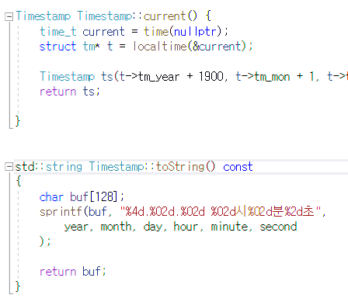
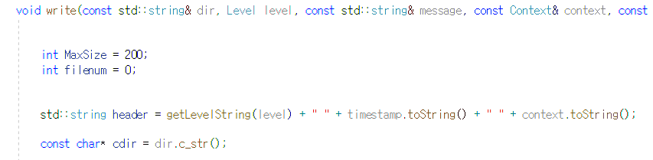

로깅 라이브러리 요구사항 및 구현결과
 | 요구사항 | 구현 결과
1 | 모듈 또는 소스 파일의 어떤 함수, 어떤 위치에서 발생한 정보인지 알 수 있어야 한다. | 로깅 시 소스 파일 이름 및 line기록 하도록 구현됨.
timestamp.cpp
main.cpp -> write
로깅 파일에 소스 파일 이름 및 line출력됨

Slide 12
로깅 라이브러리 요구사항 및 구현결과
 | 요구사항 | 구현 결과
2 | 로깅 정보가 다양한 목적지로 저장 / 전송 될 수 있어야 한다. | 사용자가 로깅파일 폴더 경로 지정 가능함. 디스플레이에 출력 원할 경우 세팅가능함
사용자가 다양하게 경로 지정이 가능하며 이에 따라 다양한 폴더 경로로 출력 가능함.
➔ 사용방법은 사용예제 편에서 다룸.

Slide 13
로깅 라이브러리 요구사항 및 구현결과
 | 요구사항 | 구현 결과
3 | 로깅의 출력 레벨을 조정할 수 있어야 한다. | 사용자가 로깅의 출력레벨 설정 가능함.
INFO, DEBUG, WARN, ERROR 4가지 레벨에 대하여
사용자가 main 함수 내에 설정 가능하며 설정한 출력레벨에 따라 파일이름 및 로깅 메시지에 출력레벨 이름이 반영됨.
➔ 사용방법은 사용예제 편에서 다룸.

Slide 14
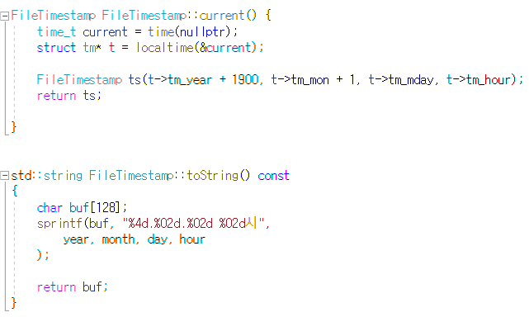
로깅 라이브러리 요구사항 및 구현결과
 | 요구사항 | 구현 결과
4 | 로깅의 정확한 날짜와 시간을 기록할 수 있어야 한다. | 로깅 시 로그파일 이름 및 로그파일내의 로깅정보에서 날짜와 시간이 기록됨.
5 | 로깅을 날짜별 시간별로 다른 파일로 기록할 것. | 로깅 시 날짜와 시간별로 다른 파일로 기록 됨.
timestamp.cpp
filetimestamp.cpp

Slide 15
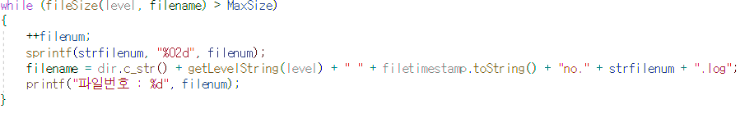
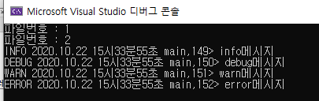
로깅 라이브러리 요구사항 및 구현결과
 | 요구사항 | 구현 결과
6 | 로그 파일이 지정된 크기를 넘어설 경우, 자동으로 다른 파일에 기록할 수 있어야 한다. | 200byte가 넘을 경우 자동으로 다른 파일에 기록되며 numbering이 1 올라감.
Source code
실행결과 : no.00 파일의 용량이 200byte가 넘을 경우 no.01파일이 생성되며 디스플레이에 파일번호가 출력된다.

Slide 16
개선할점
구현 시 한 source 파일로 작성하기 보다 별도의 헤더 파일과 소스파일로 분리 필요 ➔ Logger 클래스의 경우 별도의 헤더파일과 소스파일로 분리하지 못하였습니다. Logger의 경우 클래스의 함수가 많아 구현 후에 분리를 하려고 할 때 발생하는 error를 잡아내지 못했습니다. 구현 시작 때부터 클래스별로 헤더와 소스파일을 분리해야 이러한 error요소를 미연에 방지할 수 있을 것 같습니다.
구현 된 코드의 가변성을 분리하는 캡슐화 작업 필요. ➔ 코드를 구현하는데 우선순위를 두어 변하는 부분을 따로 캡슐화 하는 작업을 하지 못했습니다. 나중에 정책을 변경하거나 재사용 시 어려움이 예상됩니다.
로그파일 최대 크기를 사용자가 지정할 수 있게 추가 필요 ➔ 현재 200byte로 설정되어 있는데 이를 사용자가 변경할 수 있도록 싱글톤을 이용한 추가가 필요합니다.

Slide 17
느낀점
처음에 요구사항을 이해하지 못하여 코딩 시간 보다 요구사항에 대한 이해 및 어떤 식으로 코드를 전개해 나갈 것인지에 대한 고민에 시간이 더 많이 소요되었습니다. 요구사항이 주어질 시에 이에 대한 정확한 이해가 선행되어야 할 것 같습니다.
디자인 패턴 및 STL에 대한 코딩 연습이 많이 이루어지지 않아 실제 적용이 상당히 어려웠습니다. 디자인 패턴에 관련된 다양한 예제 코드에 대한 학습 및 어떻게 구조화 시키는지에 대한 학습이 더 필요할 것 같습니다.
이러한 프로젝트 개념의 코딩 경험이 없어 처음에는 막막했다가 하나씩 구현해 가면서 방법이 조금씩 체득되는 것 같습니다. 더 시간과 연습기회가 많이 주어진다면 실력이 많이 향상 될 것 같습니다.

